Slide 1
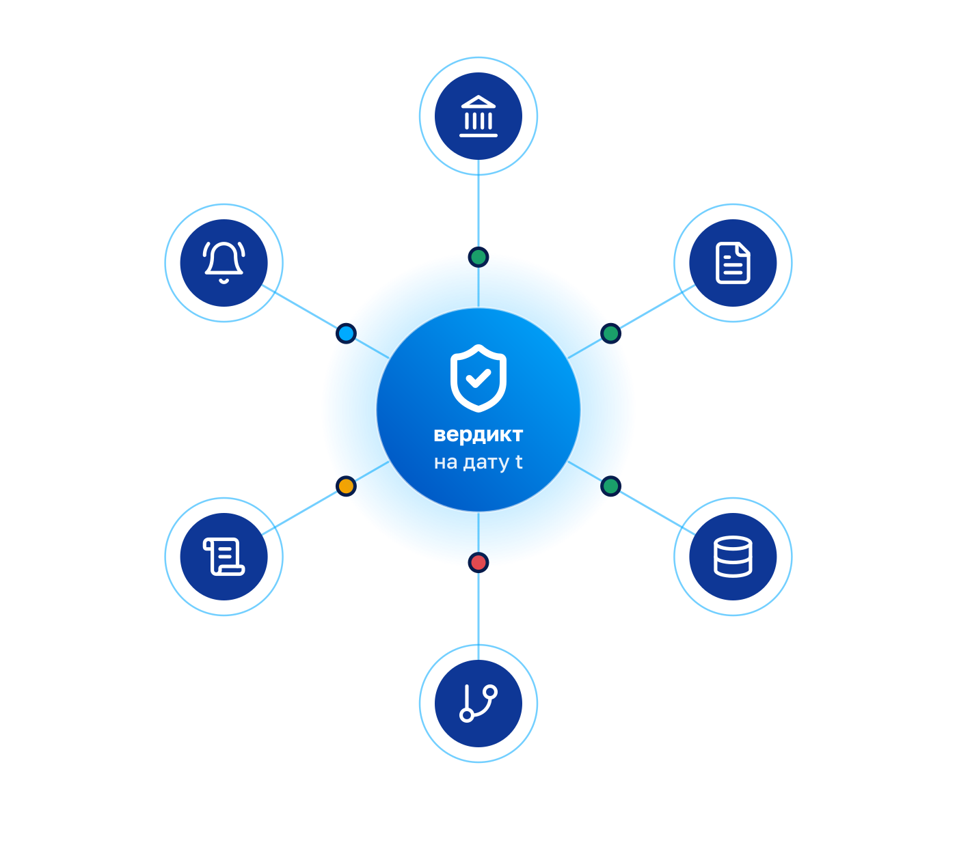

Мандат
Академия Финтеха 2026 · трек ВТБ «Финтех без границ» · задача «Онбординг и проверка полномочий»
Единое окно полномочий
для бизнес‑клиентов банка
Отвечает, вправе ли человек провести операцию от имени компании в этот день, — за миллисекунды и с доказательством до поля документа
ПОДТВЕРЖДЕНО
ОПРОВЕРГНУТО
НА РАЗБОР
НЕДОСТАТОЧНО ДАННЫХ
Коньков Дмитрий
капитан команды «Мандат»
Онлайн‑питч · 10–15 ноября 2026
Notes:
[0:00–0:10] Здравствуйте, мы — команда «Мандат». Мы отвечаем, вправе ли человек провести операцию от имени компании в конкретный день, и доказываем ответ. Суть — за двадцать секунд.

Slide 2





Проверка полномочий на дату с доказательством — и шесть недель теневого пилота, чтобы измерить её на данных ВТБ
КОРОТКО
ПРОБЛЕМА
РЕШЕНИЕ
ДОКАЗАТЕЛЬСТВА
ЗАПРОС
≈1,07 млн ₽
4 ответа
0 из 288
6 недель
средняя операция без согласия против юрлица — в 67 раз крупнее средней; захват компании — за пять рабочих дней
на вопрос «вправе ли X провести операцию O за компанию Y на дату t» — с нормой и полем документа
ложных «да» на кейсах‑ловушках 48 видов; 8 814 мутаций без сбоя; 1600 автотестов
теневой пилот на праве подписи платёжных поручений по МЧД; для ВТБ окупаемость — 7,5 месяца
подробнее: слайды 3–5 →
подробнее: слайды 6–9 →
подробнее: слайд 10 и A3 →
подробнее: слайд 17 →
Главное правило «Мандата»: неизвестное никогда не становится «да». Молчание реестра — это «недостаточно данных», а не «действует».
Банк России, II кв. 2026 (M‑15); evidence.json от 28.10.2026 (C‑03, C‑13, C‑17); финансовая модель пакета аналитики; docs/PILOT.md
Notes:
[0:10–0:28] Коротко. Одна операция без согласия против компании стоит в среднем больше миллиона рублей, а захват через смену директора занимает пять рабочих дней. Мы отвечаем на один вопрос четырьмя вердиктами и доказываем каждый. На 288 кейсах-ловушках — ноль ложных «да». Просим шесть недель теневого пилота. Почему это важно?

Slide 3


Компании теряют редко, но крупно: ≈1,07 млн ₽ на одну операцию против юрлица
ЦЕНА ОШИБКИ
II квартал 2026 · операции без согласия клиента
Потери юрлиц растут, млн ₽
19,5% и 0,5%
≈1,07 млн ₽
столько возмещено компаниям во II кв. по счетам и через СБП — остальное теряет бизнес
средняя операция против юрлица: 780 операций на 831 млн ₽
юрлица · ≈1,07 млн ₽
Задача трека ВТБ
доля юрлиц в потерях
все клиенты · ≈16 тыс. ₽ — в 67 раз меньше
7,8% → 11,3%
«Онбординг и проверка полномочий» — первое направление для бизнеса
458,7 тыс. операций на 7,35 млрд ₽
+45% за квартал; 707 из 780 операций — со счетов
Право подписи складывается из трёх источников — МЧД, выписки ЕГРЮЛ и устава — и меняется со временем. Сегодня их сводит вручную сотрудник банка.
Банк России: обзоры отчётности об инцидентах ИБ при переводе денежных средств за I кв. (cbr.ru, 14.05.2026) и II кв. 2026 (04.08.2026), таблицы по юрлицам (M‑07, M‑15); fintechacademy.ru — задача трека ВТБ
Notes:
[0:28–0:46] По данным Банка России, во втором квартале у компаний 780 операций без согласия на 831 миллион рублей — больше миллиона на операцию, в 67 раз больше средней. Возвращают компаниям меньше пятой части. А право подписи сотрудник сводит вручную из трёх документов. Как этим пользуются мошенники?

Slide 4




Захвату хватает пяти рабочих дней, а сверка «на сегодня» не видит событий между обращениями
СЦЕНАРИЙ ЗАХВАТА
День 0
+5 рабочих дней
Затем
Затем
Финал
Заявление в ФНС о смене директора — нередко по подделке
В ЕГРЮЛ — новый директор
Новая МЧД на «своего» представителя
Заявка в банк: доступ к счёту, смена реквизитов
Платёж, который редко удаётся вернуть
Реальный случай · октябрь 2026
Ловушка в обе стороны
«ЭОС»: 10 дней с чужим гендиректором
Смена директора не прекращает МЧД — п. 1 ст. 188 ГК РФ, позиция ФНС
09.10 в ЕГРЮЛ внесли неизвестного компании гендиректора — по версии компании, по поддельным документам, в том числе доверенностям от имени участников. Прежних руководителей восстановили только 19.10: десять дней реестр показывал банкам чужого руководителя.
Отказ законному руководителю — нарушение банка: суд обязал провести платёж на 6,5 млн ₽, ВС РФ оставил это в силе (№ 308‑ЭС22‑17199)
Пропустите свежую смену — откроете дверь захвату
Нужен ответ на дату операции — с историей событий ЕГРЮЛ и реестра МЧД, а не снимок «на сегодня»
129‑ФЗ, ст. 8 (срок регистрации); ГК РФ, ст. 188; разъяснения ФНС; Forbes и АБН по данным РБК, 22.10.2026 — случай «ЭОС» по версии компании (M‑17); ВС РФ, Определение СКЭС от 02.05.2023 № 308‑ЭС22‑17199 (M‑35)
Notes:
[0:46–1:04] Захват выглядит так: заявление о смене директора, через пять рабочих дней новый директор в ЕГРЮЛ, новая доверенность, заявка в банк и платёж. Это не теория: в октябре у агентства «ЭОС» десять дней значился чужой гендиректор. И ловушка в обе стороны: откажете законному руководителю — суд обяжет банк провести платёж, и Верховный Суд такое решение оставил в силе; пропустите свежую смену — откроете дверь захвату.

Slide 5

Полномочие — это пересечение интервалов на дату операции, а не статус документа
КЛЮЧЕВАЯ ИДЕЯ
янв 2026
апр
июл
окт
янв 2027
Директор по ЕГРЮЛ
← Петров П. П. · с 2024 до 30.04.2026
Петров А. И. · с 01.05.2026
МЧД 90ef631e…
выдана 01.03.2026 · до 28.02.2027
Реестр МЧД ФНС
статус: действует (на стенде — из пакета кейса)
Смена руководителя
01.05.2026: МЧД не прекращается (п. 1 ст. 188 ГК РФ)
← окно «свежей» смены: 30 дней до операции
Устав
ограничений для операции нет — синтетическая отметка юриста
t = 20.10.2026 · 480 000 ₽
Сверка «на сегодня»: директор сейчас другой, чем подписал МЧД, — соблазн отказать по действующей доверенности
Проверка на дату t: МЧД подписал директор на дату выдачи, она в сроке и не отменена, смена давняя → ПОДТВЕРЖДЕНО с сигналом
Демо‑кейс 14 (examples/cases/14_old_director_charter_cleared): даты — из egrul.json и poa-root.xml; данные вымышлены, отметка юриста об уставе синтетическая; окно «свежей» смены — 30 дней (ADR-002)
Notes:
[1:04–1:22] Ключевая идея: полномочие — это пересечение интервалов на дату операции. Реальный демо-кейс: директор сменился в мае, доверенность выдал прежний директор в марте, она действует до февраля. Сверка «на сегодня» видит другого директора и отказывает. Проверка на дату видит действующую доверенность от законного директора — подтверждено, с сигналом.

Slide 6


Один вопрос — четыре ответа, и неизвестное никогда не становится «да»
РЕШЕНИЕ
Вправе ли X совершить операцию O от имени компании Y на дату t?
ПОДТВЕРЖДЕНО
ОПРОВЕРГНУТО
НА РАЗБОР
НЕДОСТАТОЧНО ДАННЫХ
Все обязательные проверки пройдены
Найдено нарушение
Спорная ситуация
Источник не ответил или нет документа
Банк получает
Банк получает
Банк получает
Банк получает
рекомендацию роли и подписанное удостоверение
звено цепочки, норму закона и что запросить у клиента
досье для сотрудника, приоритет P1–P3 и срок разбора
список недостающего — вместо «да»
01
Принять
02
Проверить
03
Решить
04
Следить
МЧД XML, ЕГРЮЛ, устав, бумажная доверенность
граф полномочий на дату, 39 правил с нормой
вердикт, доказательства, следующий шаг
события ЕГРЮЛ и реестра МЧД
«Мандат» проверяет полномочия, а не личность: идентификацию по 115‑ФЗ проводят существующие каналы банка (КЭП, ЕБС, офис)
Notes:
[1:22–1:36] Решение — один вопрос и четыре ответа. Подтверждено — с рекомендацией роли. Опровергнуто — с нормой и звеном цепочки. На разбор — человеку с досье и сроком. Недостаточно данных — список недостающего. Неизвестное никогда не становится «да».

Slide 7

Каждый вердикт доказан: поле МЧД, запись ЕГРЮЛ, норма закона
ДОКАЗАТЕЛЬНОСТЬ
Та же компания — другие факты
Кейс 14 · синтетическая отметка юриста об уставе
ПОДТВЕРЖДЕНО
Платёжное поручение на 480 000 ₽ · 20.10.2026
Директор сменился 19 дней назад
Представитель Лебедева И. П. по МЧД от директора Петрова П. П.
НА РАЗБОР · P1 · 4 Ч
МЧД подписал директор по ЕГРЮЛ на дату выдачи
ЕГРЮЛ · ГРН 2247700123456
Свежая смена — первый шаг возможного захвата: уточнить у нового директора, при признаках — в антифрод
МЧД действует в реестре, дата операции в сроке
XPath …/СвДов/@СрокДейст
Полномочие покрывает подписание платёжных поручений
XPath …/СвПолн/МашПолн[1]
Основную МЧД отменили, осталось передоверие
Директор сменился 01.05.2026 — сигнал, а не отказ: МЧД не отменена
п. 1 ст. 188 ГК РФ
ОПРОВЕРГНУТО
С прекращением доверенности теряет силу и передоверие — п. 3 ст. 188 ГК РФ
Хеш набора правил и входов — в отчёте: одинаковые документы дают одинаковый хеш. Решение пишется в журнал.
Демо‑кейсы 14, 05 и 11 (mandat demo); данные демо вымышлены, отметка юриста об уставе в кейсе 14 синтетическая. Источники — реестр МЧД, ЕГРЮЛ, КЭП — подключаются через порты; отчёт называет источник каждого факта
Notes:
[1:36–1:54] Каждая строка вердикта — с доказательством: ГРН записи ЕГРЮЛ, путь до поля МЧД, норма. Та же компания, но директор сменился 19 дней назад, — на разбор с приоритетом P1 и сроком четыре часа. А если отменили основную доверенность, передоверие теряет силу — опровергнуто. Это не макет — покажу живой вывод.

Slide 8
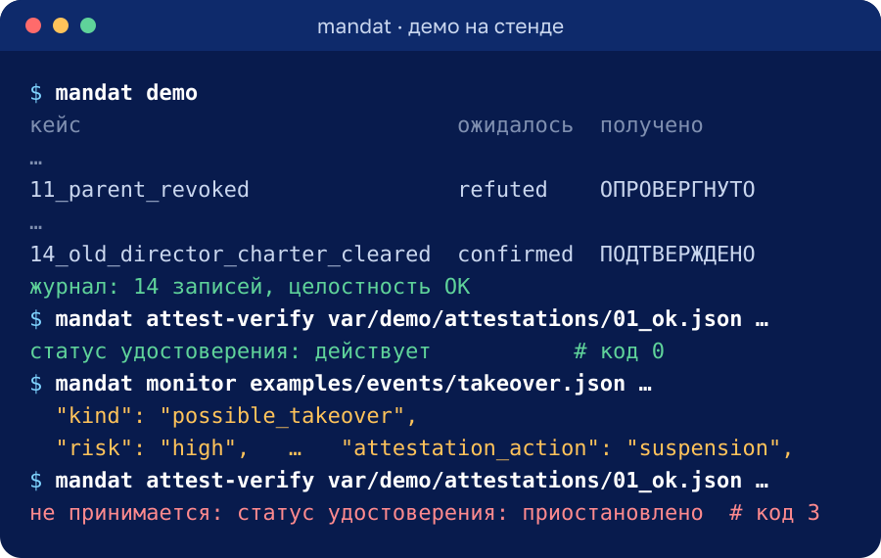
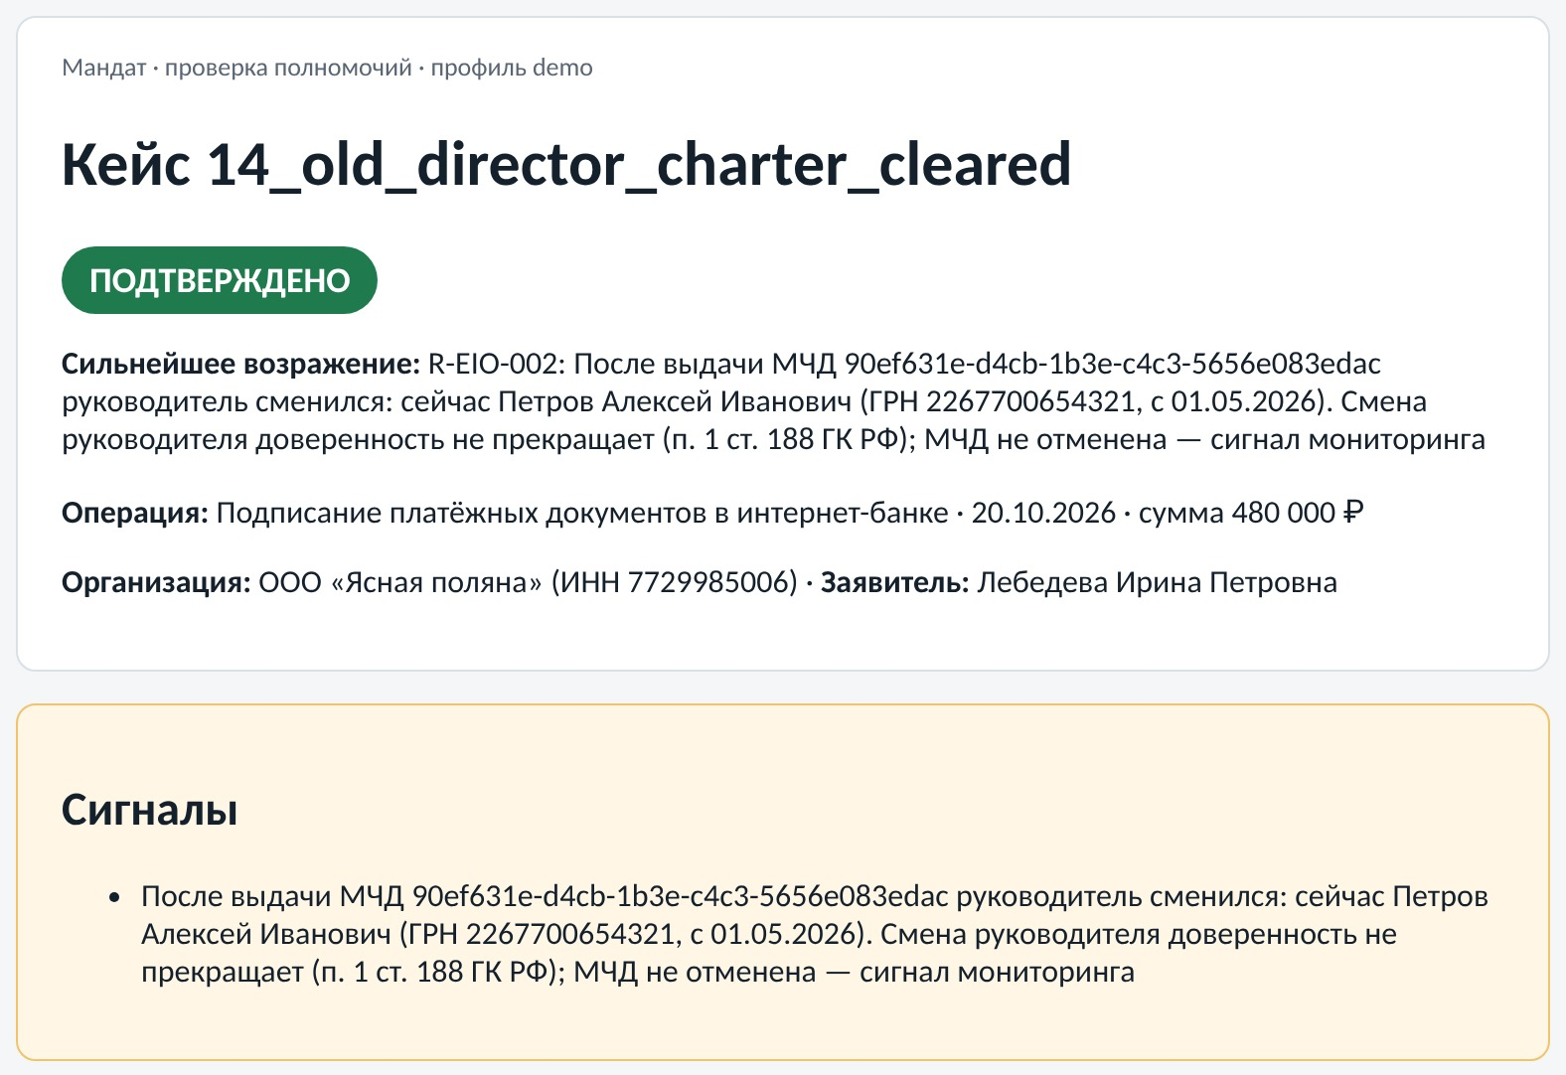
Работает сегодня: 14 демо‑кейсов, удостоверения и журнал — одной командой
ПРОДУКТ СЕГОДНЯ
var/demo/14_old_director_charter_cleared.html
Демо в 4 шага
01_ok: устав не разобран — на разбор
10 и 05: давняя смена — сигнал, свежая — разбор
отмена МЧД — «отозвано», захват — «приостановлено»
журнал: доказательство одной записи
Карточка сотрудника: вердикт, сильнейшее возражение с нормой, операция и сигнал мониторинга — без ручной сводки
Скриншот и вывод — настоящие, сняты с ./run-demo.sh при сборке колоды (capture_demo.js); «…» — пропущенные строки. Сценарий показа — docs/DEMO.md. v0.3.0, evidence.json от 28.10.2026
Notes:
[1:54–2:20] Продукт работает сегодня, одной командой. Слева — настоящая карточка кейса: вердикт, сильнейшее возражение с нормой и сигнал мониторинга. Справа — терминал: все 14 демо-кейсов дают ожидаемый вердикт, журнал цел. Удостоверение действует; после событий захвата монитор поднимает тревогу, и то же удостоверение уже приостановлено. Если есть минута — покажу вживую.

Slide 9





После выдачи прав «Мандат» продолжает следить: признаки захвата видны до платежа
НЕПРЕРЫВНЫЙ КОНТРОЛЬ
Демо: три события за 2 ч 55 мин
Отменили основную МЧД
09:10
в ЕГРЮЛ — новый директор
удостоверения по всей цепочке передоверия — «отозвано»; банку — рекомендация приостановить права (п. 3 ст. 188 ГК РФ)
11:40
новая МЧД на нового представителя
12:05
заявка на смену контактного телефона
Сменился руководитель
его собственные удостоверения без МЧД — «отозвано»; права по МЧД остаются: смена директора их не прекращает
Тревога «возможный захват» · высокий риск
банку — рекомендация приостановить автоматическую выдачу прав по компании
передать кейс в антифрод и уведомить прежних подписантов
удостоверения компании — в статус «приостановлено»
Проверка без доступа к базе
интернет-банк и антифрод сами видят статус удостоверения; права в ДБО меняет банк, а не «Мандат»
Сценарии examples/events/takeover.json и poa_revoked.json; команды mandat monitor и mandat attest-verify; статусы — W3C Bitstring Status List v1.0; события — Standard Webhooks
Notes:
[2:20–2:34] Это и есть постоянный контроль. За три часа смена директора, новая доверенность и смена телефона складываются в тревогу «возможный захват»: удостоверения компании приостановлены, кейс — в антифрод. Отмена основной доверенности отзывает удостоверения по цепочке. Права в интернет-банке меняет банк.

Slide 10


Ноль ложных «подтверждено» на 288 кейсах, где подтверждать нельзя
КАЧЕСТВО
0 из 288
ложных «подтверждено»; верхняя граница 95% — 1,3%
Ожидаемые вердикты 294 проверочных кейсов
294 / 294
совпадение с ожидаемым вердиктом, 49 видов ситуаций; на отложенном seed — 0 расхождений
8 814
мутаций сценариев: ни одного ложного «подтверждено» и ни одного падения
384
цепочки передоверия: решения совпали с независимой реализацией на Cedar
Сверка с внешними эталонами, 27.10.2026: каноническая запись JCS (RFC 8785, 20 000 документов), дерево Меркла (RFC 6962), подпись — векторы W3C eddsa-jcs-2022: совпало
≈2,9 мс
медиана на кейс с разбором документов, без сети; 95% кейсов — быстрее 5,7 мс
Однозначное решается само, спорное — человеком: все 114 однозначных кейсов закрыты автоматически без единой ошибки, все 180 спорных и неполных — у сотрудника с готовым досье. Пилот переносит эти метрики на данные ВТБ.
Корпус: 294 сгенерированных кейса, 49 видов ситуаций по нормам ГК РФ и формату МЧД. Воспроизводится: mandat eval --per-defect 6; pytest tests/test_properties.py tests/test_cedar.py tests/test_redteam_fuzz.py; python scripts/bench.py → evidence.json от 28.10.2026, v0.3.0
Notes:
[2:34–2:52] Качество. Недопустимая ошибка — ложное «подтверждено». На 288 кейсах-ловушках их ноль, верхняя граница — 1,3 процента. 8814 мутаций тоже не дали ложного «да». Передоверие сверено с независимой реализацией на Cedar. Всё однозначное закрывается автоматически, спорное идёт к сотруднику с досье. Пилот переносит эти метрики на данные ВТБ.

Slide 11








ИИ советует, но не решает: вердикт выносят правила, спорное — человек
ИИ ПОД КОНТРОЛЕМ
Документ
Модель в контуре банка
Шлюз цитат
39 правил с нормой
Человек
устав, текстовое полномочие
предлагает факт с дословной цитатой
нет цитаты в документе — нет факта
выносят вердикт
разбирает спорное; клиент может оспорить
В логике Кодекса этики в сфере ИИ на финансовом рынке (Банк России, 2025). По сообщениям СМИ, ВТБ присоединился к Кодексу в августе 2026
Прозрачность
Человек в контуре
Безопасность
Суверенность
у каждого вывода — норма и ссылка на поле документа; отчёт называет источник каждого факта
человекоцентричность: спорное решает сотрудник, автоматический вердикт клиент может оспорить у человека
модель on-prem и по умолчанию выключена — без неё продукт работает полностью; ПДн псевдонимизированы
провайдер сменный: по 243‑ФЗ с 01.03.2027 банкам могут предписать национальные модели
Кодекс этики в сфере ИИ на финансовом рынке (информационное письмо Банка России № ИН-016-13/91 от 09.07.2025); CNews, 21.08.2026; 243‑ФЗ от 26.07.2026, ст. 5 и 13; ADR-001, ADR-005; OWASP Top 10 for LLM Applications 2025
Notes:
[2:52–3:05] Про ИИ. Модель только предлагает факт из устава с дословной цитатой: нет цитаты — нет факта. Вердикт выносят правила, спорное решает человек, клиент может оспорить. Модель в контуре банка, по умолчанию выключена, провайдер сменный — с учётом закона об ИИ.

Slide 12


Эффект в двух валютах: время сотрудников и предотвращённый ущерб
ЭФФЕКТ ДЛЯ ВТБ
Высвобождение нагрузки, ставок в год
Предотвращённый ущерб, млн ₽ в год
≈1,8 млн предприятий и ИП × доля с событием представительства (10 / 15 / 25%) × минуты на кейс с разбором (20 / 30 / 40) ÷ 60 ÷ 1 800 ч на ставку
799 операций против юрлиц в среднем за квартал I пол. 2026 × 4 × доля ВТБ (15 / 20 / 25%) × доля случаев с полномочиями (10 / 25 / 40%) × 0,88 млн ₽
Бизнес‑модель: лицензия в контуре банка и годовая подписка на сопровождение правил при смене норм, формата МЧД и классификатора
Для ВТБ, базовый сценарий: разовые затраты окупаются за 7,5 месяца, чистая отдача — 2,4 ₽ на рубль затрат за три года
ВТБ, пресс‑релиз к МСФО за 1П 2026: ≈1,8 млн предприятий и предпринимателей (M‑09); Банк России, I–II кв. 2026 (M‑07, M‑15). Расчёт: python scripts/effect_model.py --scenarios; деньги и окупаемость — финансовая модель пакета аналитики
Notes:
[3:05–3:24] Эффект в двух валютах. Время: при 1,8 миллиона бизнес-клиентов — от 33 до 167 ставок в год. Риск: от 42 до 281 миллиона рублей предотвращённого ущерба в год — на данных Банка России за полугодие. Для ВТБ в базовом сценарии затраты окупаются за 7,5 месяца. Модель — лицензия и подписка на правила: нормы меняются каждые полгода.

Slide 13
МЧД стало втрое больше, а правила для банков меняются каждые полгода
ПОЧЕМУ СЕЙЧАС
01.09.2024
МЧД обязательна для представителей юрлиц
×3
01.01.2026
12 признаков операций без согласия вместо 6 — Приказ № ОД‑2506
МЧД в реестре ФНС за два года: ≈1,6 млн (10.2024) → более 5 млн (07.2026)
01.02.2026
новые реквизиты МЧД: СНИЛС и ИНН представителя — Приказ № 1001
01.03.2026
реестр МЧД ищет по номеру и ИНН сторон; заработала ГИС «Антифрод» (41‑ФЗ)
1,8 млн
27.07.2026
в реестре ФНС — более 5 млн МЧД
предприятий и предпринимателей у ВТБ — у каждого есть подписанты, которые меняются
01.09.2026
в силе закон об ИИ (243‑ФЗ) и первые нормы антифрод-пакета (210‑ФЗ)
01.10.2026
изменения 821‑П о защите информации при переводах (№ 7220‑У)
10 МЧД + КЭП
01.09.2027
единая форма МЧД становится основной (315‑ФЗ) · впереди
комплект для представителя в «ВТБ Бизнес» с февраля 2026: поток доверенностей в банк растёт
63‑ФЗ в ред. 476‑ФЗ; Приказ Банка России № ОД‑2506; Приказ Минцифры № 1001; 41‑ФЗ (M‑40); ФНС, 27.07.2026; emchd.ru, 10.2024; 243‑ФЗ (M‑41); 210‑ФЗ (M‑16); Указание Банка России № 7220‑У; 315‑ФЗ (M‑04); CNews, 12.02.2026 — комплект МЧД и КЭП (M‑19)
Notes:
[3:24–3:36] Почему сейчас. Доверенностей за два года стало втрое больше — более пяти миллионов, ВТБ сам продаёт комплект МЧД и КЭП. А нормы меняются каждые полгода — нужен движок, где они меняются данными, а не релизом.

Slide 14




Мир уже выделил проверку полномочия представителя в отдельный шаг — и в отдельный продукт
МИРОВАЯ ПРАКТИКА
Требования к банкам
Как это уже работает в мире
FATF · Рекомендация 10
Нидерланды · Signicat InstantAuthority
Великобритания · Companies House
проверить, что лицо, действующее от имени клиента, уполномочено, и установить его личность
запрос в Торговый реестр KvK + вход через iDIN → роль, мандат и его ограничения: проверка полномочия — отдельный продукт
по закону ECCTA 2023 за год до 03.2025 отклонено 10 200 подозрительных заявлений; с 18.11.2025 — проверка личности директора до регистрации
ЕС · Регламент 2024/1624
с 10.07.2027 — сведения о любом представителе клиента; проект RTS AMLA — проверка существования и объёма полномочия
ЕС · European Business Wallet
GLEIF · vLEI
ЕС · Директива 2025/25
предложение Еврокомиссии от 19.11.2025: признание полномочий представителей — обязательная предпосылка кошелька
роль представителя компании как проверяемое удостоверение (ISO 17442‑3) — тот же принцип, что у удостоверения «Мандата»
выписка о компании: кто представляет компанию, по одному или совместно; цифровая доверенность ЕС — с 31.07.2028
«Мандат» делает то же для российской МЧД: полномочие на дату операции, норма и поле документа в каждом выводе, удостоверение со статусом
FATF, Рекомендация 10 (M‑12); Регламент (ЕС) 2024/1624 и финальный проект RTS AMLA, 30.09.2026 (M‑13, M‑18); Signicat InstantAuthority — документация Signicat (M‑37); Companies House, отчёт по ECCTA 2023 от 30.06.2025 (M‑36); Еврокомиссия, 19.11.2025 (M‑39); GLEIF, ISO 17442‑3
Notes:
[3:36–3:50] Мир идёт туда же. FATF и регламент ЕС требуют проверить, что представитель уполномочен. В Нидерландах проверка полномочия — уже отдельный сервис, Британия с прошлого года проверяет личность каждого нового директора, а ЕС закладывает полномочия в бизнес-кошелёк. «Мандат» делает это для российской МЧД.

Slide 15



Встаёт в контур ВТБ on-prem: ядро готово, источники подключаются через порты
ВСТРОЙКА
Источники
Движок «Мандата»
Результат
МЧД в XML и бумажная доверенность
ЕГРЮЛ на дату
реестр МЧД ФНС: номер + ИНН доверителя и представителя
ЕФРСБ и устав
граф полномочий на дату
39 правил с нормой и тестом
журнал с деревом Меркла
без внешней сети
вердикт и доказательства
рекомендация роли в «ВТБ Бизнес»
удостоверение со статусом
событие для антифрода
Работает сегодня
Подключаем в пилоте
39 правил, 14 демо‑кейсов, CLI и HTTP API с ролями
разбор человеком: очередь P1–P3 и сроки
мониторинг событий, статусы удостоверений, журнал
1600 автотестов проходят; SBOM и подписанное происхождение сборки
реестр МЧД, ЕГРЮЛ, ЕФРСБ — адаптеры к источникам банка через готовые порты
проверка КЭП и ГОСТ‑подпись — сертифицированные СКЗИ банка
ключи — HSM по PKCS#11; вход — OIDC банка
коды полномочий — выгрузка классификатора ЕСНСИ
vtb.ru — «Комплект МЧД и КЭП» в «ВТБ Бизнес»; репозиторий «Мандата» v0.3.0, evidence.json от 28.10.2026; docs/ARCHITECTURE.md, docs/PILOT.md
Notes:
[3:50–4:00] Встройка. «Мандат» работает в контуре банка без внешней сети. Ядро, правила, журнал и мониторинг готовы; реестр, ЕГРЮЛ, ЕФРСБ и проверку подписи через СКЗИ банка подключаем к пилоту через порты.

Slide 16


Дальше — один движок полномочий для сотрудника, клиента и ИИ‑агента
БАНК БУДУЩЕГО
Сотрудник банка
Клиент в «ВТБ Бизнес»
ИИ‑агент клиента
работает сегодня
после пилота
2027–2028
вердикт на дату с нормой и полем документа
досье спорного кейса с приоритетом и сроком
журнал и удостоверение со статусом
«Мои полномочия»: кто и до какого дня вправе действовать за компанию
тревога при смене директора в ЕГРЮЛ — до первого платежа
проверка подписанта контрагента перед сделкой
агент платит по мандату: операция, сумма, получатель, срок
банк проверяет мандат без доступа к базе и отзывает его по событию
по образцу мандатов AP2: проверяемое удостоверение с пределами
Ядро уже умеет главное для этого шага: удостоверение «Мандата» привязано к операции, сумме, получателю и одноразовому номеру запроса и отзывается по событию
AP2 — Google, 16.09.2025 (M‑38); European Business Wallet — предложение Еврокомиссии 19.11.2025 (M‑39); привязка удостоверения к операции, сумме, получателю и nonce — src/mandat/audit/attestation.py, слайд A8
Notes:
[4:00–4:14] Куда это растёт. Сегодня «Мандат» помогает сотруднику. Следующий шаг — клиент в «ВТБ Бизнес» видит, кто вправе действовать за компанию, и получает тревогу при смене директора. Дальше — ИИ-агенты: агент платит по мандату с пределами, банк проверяет его без доступа к базе. Наше удостоверение это уже умеет.

Slide 17


Предлагаем 6‑недельный теневой пилот на праве подписи платёжных поручений по МЧД
ПРЕДЛОЖЕНИЕ ВТБ
Неделя 1
Недели 2–5
Неделя 6
протокол, регламент операции, коды полномочий, пороги приёмки, куратор от владельца процесса
параллельная проверка тех же пакетов, журнал расхождений с решениями сотрудников
независимая разметка расхождений, замер, решение: продолжать или остановить
Критерии: продолжать или остановить
Что нужно от ВТБ
0 ложных «подтверждено» на всех кейсах — стоп‑критерий
доля «на разбор» не выше согласованного порога
согласие с экспертами (каппа Коэна) не ниже межэкспертного
все расхождения разобраны; проверка быстрее ручной
владелец процесса и куратор пилота
регламент одной операции и типовые отказы
50–100 обезличенных пакетов или тестовый контур
юрист для правил; базовые цифры для расчёта эффекта
Наш запрос: теневой пилот через Акселератор ВТБ с метриками, согласованными до старта
Теневой режим: «Мандат» проверяет те же пакеты, что и сотрудники, и не влияет на клиентов и выдачу прав. Формат совпадает с пилотами Акселератора ВТБ. docs/PILOT.md
Notes:
[4:14–4:36] Наш запрос конкретный: шесть недель теневого пилота на одной операции — праве подписи платёжных поручений по МЧД. «Мандат» работает рядом с сотрудниками и ни на что не влияет. Стоп-критерий — первое ложное «подтверждено». От банка — владелец процесса, регламент, обезличенные пакеты и юрист.

Slide 18
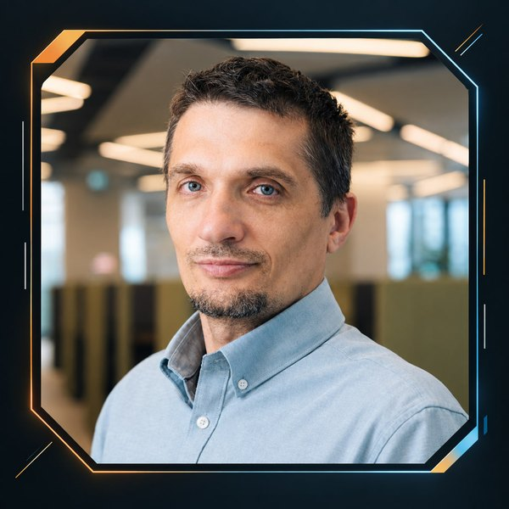
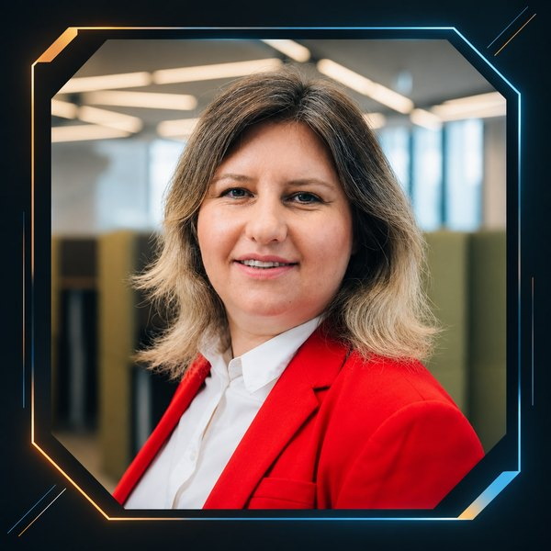


Команда: архитектура правил и измерение качества
КОМАНДА
Коньков Дмитрий
Конькова Елена
Капитан · архитектура и правила
Системный инженер · измерение и качество
Автор открытых проектов AeroBIM и SynAPS. Детерминированное ядро, граф полномочий, границы заявлений
Методика оценки, корпус и разметка, воспроизводимость сборки, протокол пилота
Что получает банк
Кого ищем в ВТБ
проверенный набор правил, протокол измерений, итоги пилота и эталонную реализацию под MIT для передачи команде банка
владельца процесса добавления представителей юрлиц и юриста, который утвердит правила и окно «свежей» смены руководителя
github.com/KonkovDV/Mandat · собственный код под лицензией MIT
Notes:
[4:36–4:52] Команда: я отвечаю за архитектуру и правила, Елена — за методику измерения и качество. Юридическую проверку правил планируем с юристом банка на пилоте.

Slide 19




Спасибо! Готовы к теневому пилоту в ВТБ
Команда «Мандат»
Коньков Дмитрий, капитан
+7 915 452-88-64 · konkov-dmitrij@yandex.ru
Конькова Елена, измерение и качество
konkovaelena@yandex.ru
Код и документация
github.com/KonkovDV/Mandat · собственный код под MIT
Ищем в ВТБ владельца процесса добавления представителей юрлиц — чтобы согласовать протокол пилота до финала 11 декабря
Код, демо и документы
Notes:
[4:52–5:00] Спасибо! QR-код ведёт на код, демо и документы. Готовы к вопросам.

Slide 20
Приложение: ответы на вопросы жюри
Нажмите на раздел, чтобы перейти; на каждом слайде есть ссылка назад
A1
Семь взглядов на «Мандат»
с. 21 →
A10
Информационная безопасность
с. 30 →
A2
Критерии жюри
с. 22 →
A11
Риски и как их снимаем
с. 31 →
A3
Прослеживаемость чисел
с. 23 →
A12
Расчёт эффекта
с. 32 →
A4
Путь сотрудника и клиента
с. 24 →
A13
Реальные кейсы
с. 33 →
A5
Рынок и конкуренты
с. 25 →
A14
Открытые стандарты и SOTA 2026
с. 34 →
A6
39 правил с нормой
с. 26 →
A15
Трудные вопросы (1/2)
с. 35 →
A7
Пять норм ручной сверки
с. 27 →
A16
Трудные вопросы (2/2)
с. 36 →
A8
Доверие без доступа к базе
с. 28 →
A17
Нормативная база
с. 37 →
A9
Методика измерения качества
с. 29 →
A18
Дорожная карта
с. 38 →

Slide 21



Семь взглядов на «Мандат»: главное возражение каждой роли и наш ответ
A1 · ВРАЖДЕБНЫЙ РАЗБОР
← к оглавлению приложения
Банкир
Юрист банка
Правовед
ИБ банка
«Сколько экономит и не вырастет ли очередь?»
«Кто отвечает за норму в правиле?»
«Полномочие — правоотношение на дату»
«Ed25519, а не ГОСТ; root перепишет журнал»
Базовый сценарий: 75 ставок и 140 млн ₽ ущерба в год, окупаемость — 7,5 месяца. У очереди разбора приоритеты P1–P3 и сроки; порог доли «на разбор» — критерий пилота
У каждого правила — норма, тест и статус. Юрист банка утверждает правила в первую неделю пилота; до утверждения строгий профиль не выдаёт по черновику ни «да», ни «нет»
Так и смоделировано: граф на дату операции (ст. 185–189 ГК РФ). Полномочие из обстановки (ст. 182) вне модели: без документа «да» нет
Ключ — в HSM, Vault или KMS; ГОСТ — через СКЗИ банка. Без внешнего якоря журнала pilot и prod не стартуют
Антифрод
Сотрудник и клиент
Жюри
Полный разбор
«Подставной представитель с действующей МЧД»
«Всё сходится — почему „на разбор“?»
«0 ложных „да“ — это точность 100%?»
Позиции, находки, статусы и тесты, которые их держат, — в docs/audit. Числа — только из реестра утверждений с командой воспроизведения
Проверяем полномочие, а не намерение. Признаки ОД‑2506 — в антифроде банка; ему уходят подписанные события
Карточка показывает сильнейшее возражение и следующий шаг; клиент получает список недостающего и может оспорить ответ
Это проверка логики на 288 кейсах‑ловушках: ни одной ошибки, верхняя граница 1,3%. На потоке ВТБ ту же метрику даёт пилот — со стоп‑критерием
docs/audit/MURDER_BOARD-2026-10-20.md (банкир, юрист, правовед, безопасник, ИБ, пользователь, Red Team); docs/audit/AUDIT-2026-10-27-DIFFERENTIAL.md; docs/JURY.md

Slide 22
Критерии жюри — где в проекте ответ на каждый
A2 · КРИТЕРИИ
← к оглавлению приложения
Критерий | Что показываем | Где в колоде | Чем проверить
Готовность MVP | демо одной командой, 14 демо‑кейсов, CLI, HTTP API, Docker, видео‑демо | слайды 8, 9, 15 | ./run-demo.sh; docker compose в CI
Техническая реализация | 39 правил с нормой и тестом, журнал Меркла, удостоверения со статусом, Cedar, сверка с внешними эталонами | слайды 5, 7, 10; A3, A8, A9, A14 | 1600 автотестов; evidence.json; AUDIT-2026-10-27-DIFFERENTIAL
Потенциал пилота в ВТБ | ВТБ сам продаёт комплект МЧД и КЭП; порты под реестр, ЕГРЮЛ, ЕФРСБ и СКЗИ; теневой режим без влияния на клиентов | слайды 13, 15, 17 | docs/PILOT.md: теневой режим 6 недель
Бизнес‑модель | лицензия в контуре банка и подписка на правила; окупаемость для ВТБ — 7,5 месяца | слайд 12; A12 | финансовая модель пакета аналитики; C‑15, C‑16
Тема трека: банк будущего | один движок полномочий для сотрудника, клиента и ИИ‑агента; мировая практика и реальные кейсы | слайды 14, 16; A13 | M‑35–M‑39 реестра утверждений
Презентация | ответ сначала, демо в 4 шага, ответы на трудные вопросы | слайды 2, 8; A15, A16 | docs/JURY.md; submission/deck/PROMPT.md
Критерии трека MVP по Положению «Академии Финтеха» (шкала 0–2; по открытым источникам) и тема трека ВТБ «Финтех без границ: банк будущего для бизнеса и клиентов»; docs/research/REQUIREMENTS_MATRIX.md

Slide 23
Каждое число на слайдах — с командой воспроизведения или источником
A3 · ПРОСЛЕЖИВАЕМОСТЬ
← к оглавлению приложения
Число на слайдах | Что значит | Как воспроизвести или где источник | Строка
0 из 288; 1,3% | ложные «подтверждено» и верхняя граница 95% | mandat eval --per-defect 6 | C‑03
294 / 294; 49 видов | совпадение с ожидаемым вердиктом | то же; отложенный seed — synthetic_corpus_holdout | C‑03
38,8% / 61% | доля без человека / доля к человеку | то же; в профиле strict — 0% | C‑05
8 814 мутаций | ни одного ложного «да» и ни одного падения | python -m pytest tests/test_redteam_fuzz.py | C‑17
384 цепочки | передоверие не расширяет полномочия; Cedar совпал | pytest tests/test_properties.py tests/test_cedar.py | C‑06
≈2,9 мс | медиана проверки кейса без сети | python scripts/bench.py | C‑14
1600 автотестов | все автотесты проходят | python -m pytest | C‑13
33–167 ставок; 42–281 млн ₽ | сценарии эффекта | python scripts/effect_model.py --scenarios | C‑15, C‑16
7,5 месяца; 2,4× | окупаемость и отдача для ВТБ, базовый сценарий | python submission/analytics/build_model.py | модель
≈1,07 млн ₽; 831 млн ₽ | потери юрлиц во II кв. 2026 | обзор Банка России, таблица по юрлицам | M‑07, M‑15
более 5 млн МЧД; ×3 | реестр МЧД ФНС и рост за два года | nalog.gov.ru, 27.07.2026; emchd.ru, 10.2024 | M‑08, M‑10
CLAIMS_REGISTRY.md — номера строк C-xx и M-xx; числа о продукте подставляются в колоду из evidence.json при сборке (make deck)

Slide 24

Путь сотрудника и клиента: от ручной сводки трёх источников к одному ответу с доказательством
A4 · ПОЛЬЗОВАТЕЛЬ
← к оглавлению приложения
Сегодня, вручную
клиент приносит МЧД
сотрудник проверяет статус в реестре
запрашивает выписку ЕГРЮЛ
читает устав, при сомнении — к юристу
решение без записи оснований
Пробел: между обращениями смену директора никто не видит
С «Мандатом»
клиент передаёт пакет
граф полномочий на дату — за миллисекунды
вердикт с нормой и полем документа
спорное — досье с приоритетом и сроком
решение в журнале, удостоверение со статусом
Дальше: после выдачи прав монитор следит за событиями ЕГРЮЛ и реестра
Шаги «сегодня» — по описанию процесса в открытых источниках и docs/MVP.md; время на кейс измеряется хронометражем в пилоте (C‑15). Пользовательские истории US-08 и US-09 — docs/MVP.md

Slide 25

Реестр, ЭДО и сервисы данных отвечают «действует ли МЧД» и «кто компания», «Мандат» — «можно ли эту операцию сегодня»
A5 · РЫНОК
← к оглавлению приложения
Что сравниваем | Сервис МЧД «ВТБ Бизнес» | ЭДО: Контур.Диадок, 1С‑ЭДО | Данные: Контур.Фокус, СПАРК | Реестр МЧД ФНС | «Мандат»
Объект проверки | выпуск исходящих МЧД | даты МЧД и сертификат под документом | досье и изменения компании | действует ли МЧД | операция банка на дату
Полномочие на операцию | — | «Диадок не может» (Контур) | — | — | 39 правил с нормой
Передоверие | признак передоверия | — | — | сведения о цепочке | сроки, сужение, каскад отмены
ЕГРЮЛ на дату и устав | — | — | история ЕГРЮЛ, без устава | — | в одной проверке
Смена директора | — | — | уведомление об изменении | — | сигнал или разбор; отзыв удостоверений
Доказательство и аудит | — | — | выписки | статус в реестре | XPath, ГРН, норма; журнал; удостоверение
В ЕС проверка полномочия — уже отдельный продукт (Signicat InstantAuthority, Нидерланды). Мы не конкурируем с выпуском МЧД и данными о компаниях — берём их на вход.
«—» — нет в открытых описаниях продукта на 28.10.2026. Источники: vtb.ru/malyj-biznes/ukep/mchd; i.vkontur.ru/news/3157; developer.kontur.ru; описания Контур.Фокуса и СПАРК; docs/COMPETITORS.md; Signicat (M‑37)

Slide 26
39 правил со ссылкой на норму: что они ловят
A6 · ПРАВИЛА
← к оглавлению приложения
Группа | Правила | Что ловят
Формат | R-FMT-001…005 | битый XML и XML‑бомбы, чужой формат, реквизиты по Приказу № 1001, безотзывная доверенность, повтор документов и полей
Стороны | R-ID-001…005 | контрольные числа, чужая компания, чужой представитель, наименование не по ЕГРЮЛ, ИНН и СНИЛС разных людей
Реестр и срок | R-REG-001, R-TERM-001…002 | отмена и истечение, недоступный реестр, срок по закону — год со дня совершения
Руководитель | R-EIO-001…006, R-BNK-001 | подписант не директор на дату, смена директора (сигнал или разбор), недостоверность, ликвидация и банкротство
Покрытие | R-COV-001…002, R-JNT-001 | нет полномочия на операцию, код исключён из классификатора, совместные полномочия
Передоверие | R-SUB-001…010 | запрет, однократность, расширение, срок, пропущенное звено, каскад отмены, утрата полномочий, длинная цепочка, нотариальная форма
Устав и подпись | R-CHR-001…002, R-TXT-001, R-PAP-001, R-SIG-001…002 | порог одобрения, неразобранный устав, текстовые полномочия, бумажная доверенность, КЭП и подпись распоряжения руководителя
Полная таблица «правило → норма → эффект → тест» — docs/RULES.md. Юрист банка утверждает правила подписанной записью; до утверждения строгий профиль не выносит по правилу ни «да», ни «нет»

Slide 27

Пять норм, на которых ошибается ручная сверка
A7 · ПРАВО
← к оглавлению приложения
Смена директора
Отмена основной МЧД
Срок не указан
Передоверие с утратой
Банкротство
п. 1 ст. 188 ГК РФ
п. 3 ст. 188 ГК РФ
п. 1 ст. 186 ГК РФ
признак ПрУтрПолн = 2
подп. 7 п. 1 ст. 188 ГК РФ; 127‑ФЗ
МЧД прежнего директора действует, пока её не отменили
вместе с ней теряет силу передоверие
МЧД действует год со дня совершения
передоверитель больше не вправе действовать
конкурсное производство и внешнее управление прекращают МЧД
ПОДТВЕРЖДЕНО
ОПРОВЕРГНУТО
НА РАЗБОР
ОПРОВЕРГНУТО
ОПРОВЕРГНУТО
давняя смена — сигнал; свежая — на разбор
каскад по всей цепочке
истёк год — опровергнуто
действует только новый представитель
наблюдение — на разбор
Ручная сверка «на сегодня» ошибается в обе стороны: отказывает по действующей МЧД и пропускает оборванную цепочку
ГК РФ, ст. 186–188; 127‑ФЗ, ст. 64, 94, 126; разъяснения ФНС о смене руководителя; описание схемы МЧД (ПрУтрПолн). Перед пилотом ссылки сверяет юрист банка — docs/REGULATORY.md

Slide 28

Доверие без доступа к базе: подписанное удостоверение, статус и журнал
A8 · ДОВЕРИЕ БЕЗ БАЗЫ
← к оглавлению приложения
Удостоверение
Статус
Журнал решений
вердикт, операция, хеш набора правил и входов
номера МЧД цепочки
без ФИО, только хеш ИНН представителя
привязка к сумме, получателю и одноразовому nonce
списки «отозвано» и «приостановлено»
мониторинг меняет статус по событию
проверяющий видит статус сам и отвергает подложенный старый список
хеш‑цепочка и HMAC: правка записи видна
дерево Меркла: доказательство одной записи
аудитор не получает весь журнал
внешний якорь сегментов в контуре банка
Сценарий
проверка
удостоверение — в «ВТБ Бизнес»
основную МЧД отменили
мониторинг ставит «отозвано»
интернет-банк видит статус сам
Стандарты: W3C Verifiable Credentials 2.0 и Bitstring Status List v1.0 (Рекомендации W3C, 15.05.2025); RFC 6962 / RFC 9162. На стенде подпись Ed25519, к пилоту — ГОСТ через СКЗИ банка

Slide 29
Как мы измеряем качество — и как пилот переносит метрики на данные ВТБ
A9 · ИЗМЕРЕНИЕ
← к оглавлению приложения
Что | Сейчас: корпус из 294 кейсов | В пилоте: данные ВТБ
Корпус | 294 кейса, 49 видов: 1 зелёный, 18 опровергающих, 21 на разбор, 9 без данных | 50–100 обезличенных пакетов
Ложные «подтверждено» | 0 из 288, верхняя граница 95% — 1,3%; по видам дефектов 0 из 48, граница 7,4% | стоп‑критерий: 0 на всех кейсах пилота
Полнота | все опровергающие найдены, нижняя граница 95% — 96,6% | не меньше 139 дефектных случаев для ±5%
Покрытие | 38,8% автоматических вердиктов в профиле demo, риск среди них ≤ 3,2%; 0,0% в strict | порог согласуем с банком до старта
Устойчивость | 8 814 мутаций сценариев без ложного «да»; отложенный seed без расхождений | отдельная попытка построить ложное «да»
Независимая проверка | 384 цепочки: «Мандат» и Cedar совпали; JCS, Меркл и подпись сверены с внешними эталонами | символьное доказательство свойства на Cedar SymCC
Разметка | ожидаемый вердикт задан генератором | два независимых эксперта, каппа Коэна
Источники: evidence.json, docs/EVALUATION.md, docs/audit/AUDIT-2026-10-27-DIFFERENTIAL.md; Brown, Cai, DasGupta (2001) — интервал Вилсона; Geifman, El-Yaniv (2017) — «риск — покрытие»

Slide 30





Всё в контуре банка: данные, модель и решения
A10 · ИНФОРМАЦИОННАЯ БЕЗОПАСНОСТЬ
← к оглавлению приложения
On-prem без сети
Персональные данные
Вредоносные файлы
ядро не делает внешних запросов; модель — только хосты из белого списка, по умолчанию выключена
псевдонимизация ИНН, СНИЛС, паспорта, телефона, почты; в модель — только строки о полномочиях
защита от XML‑бомб и внешних сущностей, строгий JSON на всех внешних входах, лимиты размера и глубины
API и роли
152‑ФЗ и 115‑ФЗ
Подпись и сборка
оператор, рецензент, аудитор; чужой кейс не виден; токены — только хеши, лимит частоты и тела
спроектировано с учётом 152‑ФЗ; идентификацию по 115‑ФЗ не подменяем — она за каналами банка
КЭП — через СКЗИ банка, ключ — HSM, Vault или KMS; в CI закреплённые версии, pip-audit, CodeQL, SBOM
Проектные решения «Мандата»; оценку соответствия проводят ИБ и юристы банка в пилоте. Меры по 821‑П, 851‑П и ГОСТ Р 57580.1 сопоставлены в docs/REGULATORY.md; docs/DATA_PROTECTION.md, docs/THREAT_MODEL.md

Slide 31
Риски, которые банк увидит первыми, — и как мы их снимаем
A11 · РИСКИ
← к оглавлению приложения
Риск | Как снимаем | Чем контролируем
Ложное подтверждение | неизвестное не становится «да», обязательные группы проверок | 0 ложных «подтверждено» — стоп‑критерий
Удостоверение на чужую дату или компанию | сверка дня по Москве и ИНН организации; срок не длиннее 30 дней и сроков цепочки | тесты привязки к запросу; Red Team допуска
Ошибка в норме | норма у каждого правила, статус draft/approved, юрист банка | доля правил, утверждённых юристом
Ошибка модели | нет цитаты — нет факта; вердикт модель не меняет | тест «модель не меняет вердикт»
Формат МЧД изменится | теги — в файле соответствия, формы ЦБ по 315‑ФЗ — через адаптер | пересборка примеров одной командой
Нагрузка «на разбор» | сигнал вместо разбора там, где закон позволяет | доля «на разбор» с порогом банка
Интеграция с ДБО | на пилоте — только рекомендация, без изменений в ДБО | сценарий пилота без доработок ДБО
LIMITS.md — полный список границ; docs/AI_RISKS.md — матрица рисков ИИ; docs/audit — Red Team допуска операции

Slide 32


Расчёт эффекта: формулы, база Банка России и мировые ориентиры
A12 · ЭКОНОМИКА
← к оглавлению приложения
Формулы «Мандата»
Мировые ориентиры
Ставки = клиенты × доля с событием представительства × минуты на кейс (с разбором) ÷ 60 ÷ 1 800 ч
Ущерб = 799 × 4 × доля ВТБ × доля случаев с полномочиями × 0,88 млн ₽
База — I полугодие 2026: 1598 операций против юрлиц на 1,4 млрд ₽ (Банк России)
Доли и минуты калибруются в первые две недели пилота; расчёт — python scripts/effect_model.py --scenarios
1 500–3 000 долл. США — столько больше половины корпоративных банков тратят на одну KYC‑проверку клиента (опрос Fenergo, 2022)
70% финансовых организаций теряли клиентов из‑за медленного подключения (опрос Fenergo, 2025)
Великобритания: за год регистратор оспорил ложные сведения по 100 400 компаниям и отклонил 10 200 подозрительных заявлений (Companies House, 2025)
Для ВТБ в базовом сценарии: окупаемость разовых затрат — 7,5 месяца, чистая отдача — 2,4 ₽ на рубль затрат за три года. Пилот заменяет параметры фактами банка
Источники: Банк России, I–II кв. 2026 (M‑07, M‑15); ВТБ, пресс‑релиз к МСФО за 1П 2026 (M‑09); Fenergo — отраслевые опросы 2022 и 2025 гг. (M‑11); Companies House, 30.06.2025 (M‑36); финансовая модель пакета аналитики

Slide 33
Реальные кейсы: где ошибка в полномочиях стоит денег — и что делает «Мандат»
A13 · РЕАЛЬНЫЕ КЕЙСЫ
← к оглавлению приложения
Кейс | Что произошло | Урок для банка | Что делает «Мандат»
«ЭОС», Россия, октябрь 2026 | 09.10 в ЕГРЮЛ внесли неизвестного компании гендиректора; по версии компании — по поддельным документам; 19.10 прежние руководители восстановлены | захват начинается в реестре, а заканчивается в банке | свежая смена — «на разбор»; событие ЕГРЮЛ приостанавливает удостоверения
ВС РФ, 2023, № 308‑ЭС22‑17199 | банк отказал в переводе 6,5 млн ₽ по поручению действующего руководителя; суд обязал провести операцию, ВС РФ оставил это в силе | ошибка «нет» тоже стоит банку денег | проверка на дату: законный подписант получает «да» с доказательством
Банк России, II кв. 2026 | 780 операций без согласия у юрлиц на 831 млн ₽; возмещено 19,5% по счетам и 0,5% через СБП | потери бизнеса крупные и почти не возвращаются | предотвращение до операции: неизвестное не становится «да»
Companies House, Великобритания | по закону ECCTA 2023 за год до 03.2025 отклонено 10 200 подозрительных заявлений; с 18.11.2025 — проверка личности директоров до регистрации | реестр закрывает вход, но не операцию в банке | банк проверяет полномочие на дату операции
Signicat InstantAuthority, Нидерланды | запрос в Торговый реестр KvK и вход через iDIN возвращают роль, мандат и его ограничения | проверка полномочия — уже отдельный продукт | то же для МЧД, ЕГРЮЛ и устава — с нормой и журналом
Google AP2, 2025–2026 | платёж ИИ‑агента опирается на подписанные мандаты с пределами пользователя | агенту нужен проверяемый мандат | удостоверение привязано к операции, сумме, получателю и nonce
M‑15, M‑17, M‑35–M‑38 реестра утверждений: Банк России; Forbes и АБН по данным РБК; ВС РФ; Companies House; документация Signicat; Google AP2

Slide 34




Открытые стандарты и практики 2025–2026 в основе «Мандата»
A14 · СТАНДАРТЫ И SOTA 2026
← к оглавлению приложения
W3C VC 2.0 и Bitstring Status List
eddsa-jcs-2022
RFC 9162 и внешний якорь
Cedar · CNCF
удостоверение проверки со статусом «действует / приостановлено / отозвано» (Рекомендации W3C, май 2025)
каноническая запись, хеш и подпись совпадают с эталонными векторами W3C
журнал с доказательством одной записи; хеш сегмента — под метку RFC 3161 или в Sigstore Rekor
вторая независимая реализация передоверия; символьная проверка Cedar SymCC — в плане
Standard Webhooks
GLEIF vLEI · ISO 17442‑3
OWASP LLM Top 10 2025
SLSA, SBOM, Scorecard
подписанные события о полномочиях для антифрода банка
роль представителя как проверяемое удостоверение — тот же принцип
риски советника-ИИ разобраны: шлюз цитат, данные в маркерах, без инструментов
подписанное происхождение сборки, CycloneDX SBOM, закреплённые версии
Всё на открытых стандартах: банк проверяет удостоверение, журнал и правила своими средствами и не зависит от поставщика
W3C, 15.05.2025; w3c/vc-di-eddsa; RFC 9162, RFC 3161; Sigstore; CNCF; standardwebhooks.com; GLEIF; OWASP Top 10 for LLM Applications 2025; SLSA, CycloneDX, OpenSSF Scorecard. docs/SOTA.md

Slide 35
Трудные вопросы жюри (1/2)
A15 · ТРУДНЫЕ ВОПРОСЫ
← к оглавлению приложения
Вопрос | Ответ
Чем вы лучше проверки статуса МЧД в реестре ФНС? | Реестр отвечает «действует или отменена». Мы — покрывает ли МЧД эту операцию у этой компании на эту дату, с ЕГРЮЛ, уставом, передоверием и событиями. Статус реестра — одно из 39 правил
0 ложных «да» на синтетике — что это доказывает? | Что правила ловят каждый из 48 видов дефектов: 0 из 288, верхняя граница 1,3%. На потоке ВТБ ту же метрику даёт пилот — она же стоп‑критерий
Кто отвечает, если «подтверждено», а это мошенник? | Решение остаётся за банком по его регламенту. «Мандат» даёт доказательство и журнал; в пилоте — теневой режим, права он не выдаёт
Почему правила, а не машинное обучение? | Полномочия — вопрос права, а не вероятности. Правила объяснимы и проверяемы; машинное обучение уместно для сигналов риска
Зачем тогда ИИ? | Извлечь положения устава и текстовые полномочия с дословной цитатой. Без модели продукт работает полностью
Откуда 42–281 млн ₽? | База — хищения у юрлиц по данным Банка России за I полугодие 2026; три явных параметра калибрует пилот
Что работает сейчас, а что подключается в пилоте? | Работают ядро, правила, журнал, удостоверения, мониторинг, API с ролями, SBOM. В пилоте — адаптеры к реестру МЧД, ЕГРЮЛ, ЕФРСБ и СКЗИ банка через готовые порты
Почему в демо одно «подтверждено»? | Демо — набор ловушек: 13 из 14 кейсов содержат дефект или сомнение. «Да» выдаётся только при полном доказательстве, включая устав
Ответы опираются на CLAIMS_REGISTRY.md и LIMITS.md: каждое число — с командой воспроизведения и границей

Slide 36
Трудные вопросы жюри (2/2)
A16 · ТРУДНЫЕ ВОПРОСЫ
← к оглавлению приложения
Вопрос | Ответ
Почему смена директора не прекращает МЧД? | Перечень оснований в п. 1 ст. 188 ГК РФ закрытый, ФНС это подтверждает. Новый директор может отменить МЧД
Что при конфликте ЕГРЮЛ и МЧД? | Корневую МЧД подписал не директор по ЕГРЮЛ на дату выдачи — «опровергнуто» (R-EIO-001). Сверить нельзя — «на разбор». Свежая смена директора — всегда разбор
Как с ИБ и ПДн? | On-prem, без сети, псевдонимизация, удостоверение без ФИО, роли в API. Оценку соответствия проводит банк
Сколько стоит внедрение? | Пилот — 6 недель на одной операции. Модель для ВТБ: внедрение ≈8 млн ₽ и подписка ≈15 млн ₽ в год — ≈9% прямого эффекта банка; итоговую цену называем по замерам пилота
Это требование только российское? | Нет. FATF требует проверять, что представитель уполномочен; в ЕС с 10.07.2027 — Регламент 2024/1624 и стандарты AMLA; в Нидерландах это уже отдельный сервис
Если запрос придёт от ИИ-агента? | Агент действует от имени человека, а тот — от имени компании. «Мандат» проверяет всю цепочку и выдаёт удостоверение с пределами операции — как мандаты AP2
Почему вам можно доверять код? | 1600 автотестов проходят (v0.3.0, evidence.json), независимая проверка на Cedar, сверка с внешними эталонами, реестр утверждений
Есть ли юрлицо для пилота? | Для конкурса не нужно. К пилоту через Акселератор ВТБ — регистрация компании или партнёр-интегратор
Ответы опираются на CLAIMS_REGISTRY.md и LIMITS.md: каждое число — с командой воспроизведения и границей

Slide 37
Нормативная база на октябрь 2026 и что она меняет в «Мандате»
A17 · НОРМАТИВНАЯ БАЗА
← к оглавлению приложения
Акт | С какой даты | Что меняет
63‑ФЗ в ред. 476‑ФЗ | 01.09.2024 | представитель юрлица подписывает своей КЭП вместе с МЧД
ГК РФ, ст. 185–189 | действует | срок по умолчанию — год; передоверие; закрытый перечень прекращения; каскад
127‑ФЗ; подп. 7 п. 1 ст. 188 ГК РФ | действует | конкурсное производство и внешнее управление прекращают МЧД
115‑ФЗ, ст. 7 | действует | идентификация представителя и документ-основание: номер, дата, срок
Приказ Банка России № ОД‑2506 | 01.01.2026 | 12 признаков операций без согласия вместо 6; признак из ГИС — с 01.03.2026
Приказ Минцифры № 1001 | 01.02.2026 | СНИЛС и ИНН представителя, КПП, наименование полномочия рядом с кодом
Реестр МЧД ФНС | 01.03.2026 | поиск МЧД по номеру, ИНН доверителя и ИНН представителя
41‑ФЗ, ГИС «Антифрод» | 01.03.2026 | обмен сведениями о мошенничестве банков, операторов и госорганов; события «Мандата» — в антифрод банка
243‑ФЗ о технологиях ИИ | 01.09.2026; ст. 5 — 01.03.2027 | национальные модели — по решению Правительства, для банков — с Банком России
210‑ФЗ, антифрод-пакет | поэтапно с 01.09.2026 | обязанности банков по защите и возмещению; применимость к юрлицам определяет юрист банка
821‑П в ред. № 7220‑У | 01.10.2026 | защита информации при переводах; меры «Мандата» сопоставлены в docs/REGULATORY.md
Кодекс этики ИИ; 3‑МР | 2025; 16.06.2026 | прозрачность, человек в контуре, подтверждение человеком при высоком риске
315‑ФЗ | 01.09.2027 | единая форма МЧД основная; формы Банка России — дополнительные
Ревизия 28.10.2026 по открытым источникам; перед пилотом каждую строку сверяет юрист банка. docs/REGULATORY.md, docs/SOURCES.md, реестр утверждений M‑01–M‑04, M‑16, M‑40, M‑41

Slide 38
Дорожная карта: от онлайн‑питча до решения о пилоте
A18 · ДОРОЖНАЯ КАРТА
← к оглавлению приложения
до 01.11
10–15.11
16–29.11
03–08.12
после 11.12
Спринт 1
Онлайн‑питч
Спринт 2
Спринт 3
Пилот
готово: вертикальный срез — 14 демо‑кейсов, отчёт, журнал, удостоверения
пакет аналитики и видео‑демо
в работе: интервью владельцев процесса
питч 5 минут по сценарию показа
живое демо: кейсы 01, 05, 10, 11 и мониторинг
сверка критериев трека с организатором
профиль strict и правки по обратной связи
обезличенные кейсы от эксперта
коды из выгрузки ЕСНСИ
прототип проверки КЭП через СКЗИ
план пилота, расчёт эффекта на данных интервью
контракт интеграции с ДБО (OpenAPI)
символьная проверка на Cedar SymCC
6 недель в теневом режиме
одна операция
решение: продолжать или остановить
Финал 11.12.2026: живое демо и — если банк даст данные — результаты на обезличенных кейсах ВТБ
Сроки этапов — по сайту соревнования fintechacademy.ru (submission/README.md); задачи — docs/ROADMAP.md, docs/MVP.md, docs/HANDOFF_NEXT_QUOTA.md

